Slide 1
题型三 二次函数综合题
类型二 二次函数与面积问题
01
题型解读
02
真题剖析
03
实战提分

Slide 2
01
考点解读

Slide 3
题型解读
二次函数与面积问题在中考里比较常见。面积问题一般难度不大，主要以求三角形面积或者四边形的面积最值为主。要想攻克这一难题其实不难，首先得掌握平面直角坐标系中各类三角形的面积求法以及三角形的面积公式，其次能够对四边形进行合理分割，转化为三角形，梯形等规则图形的面积来解决，最后就是能熟练掌握待定系数法求一次函数解析式，利用二次函数的性质求最值。

Slide 4
02
真题剖析

Slide 5
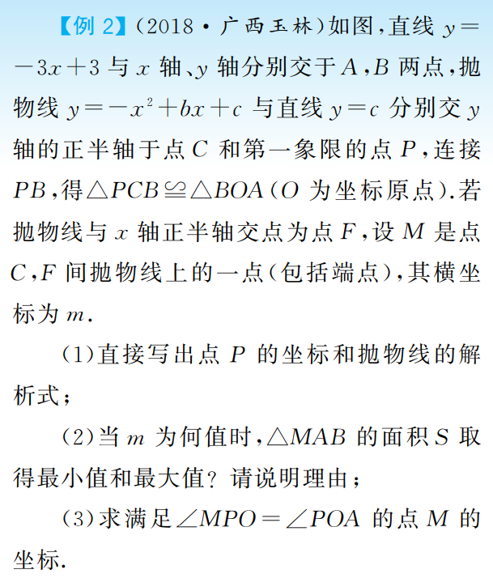
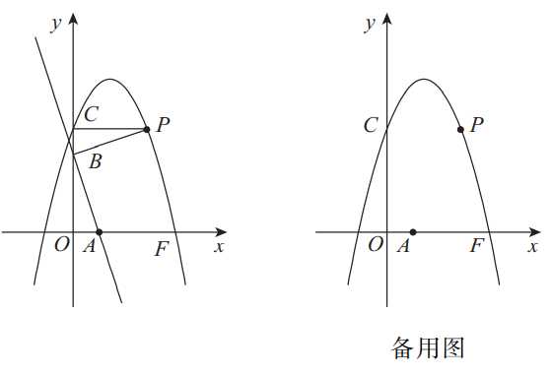
类型二：二次函数与面积问题
例2：

Slide 6
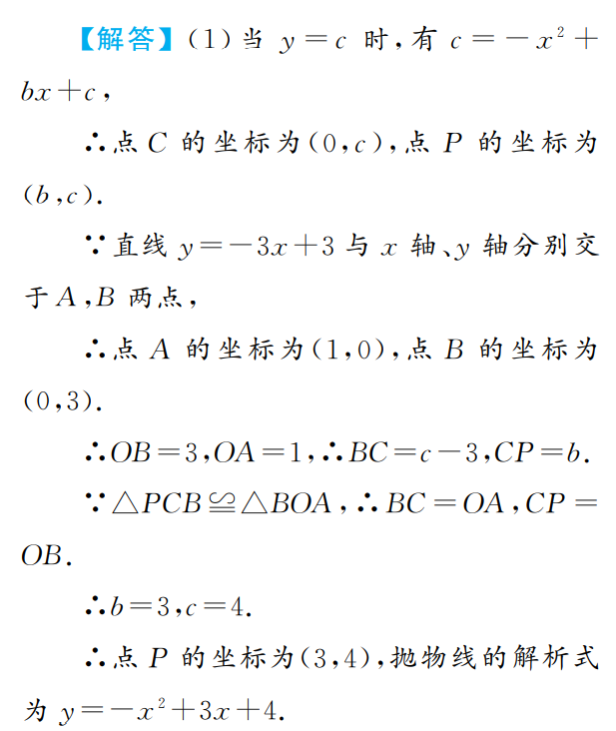
类型二：二次函数与面积问题

Slide 7
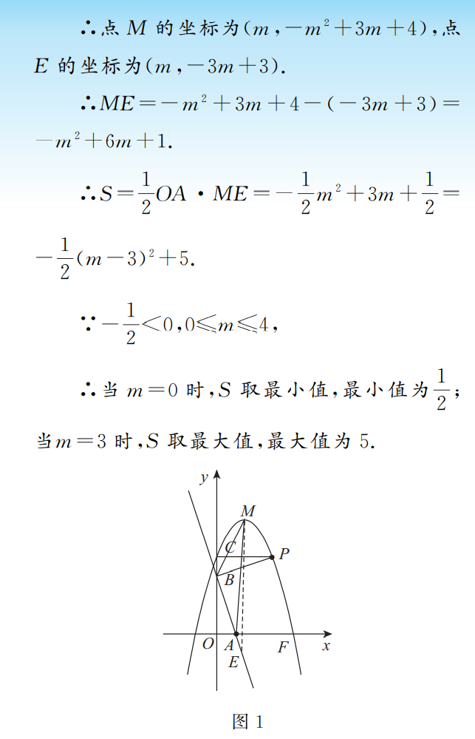
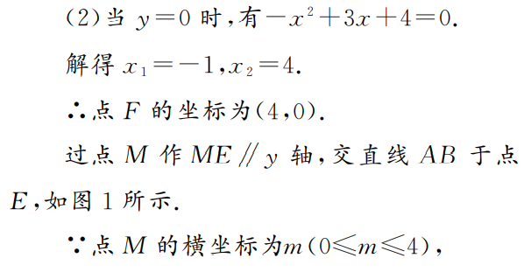
类型二：二次函数与面积问题

Slide 8
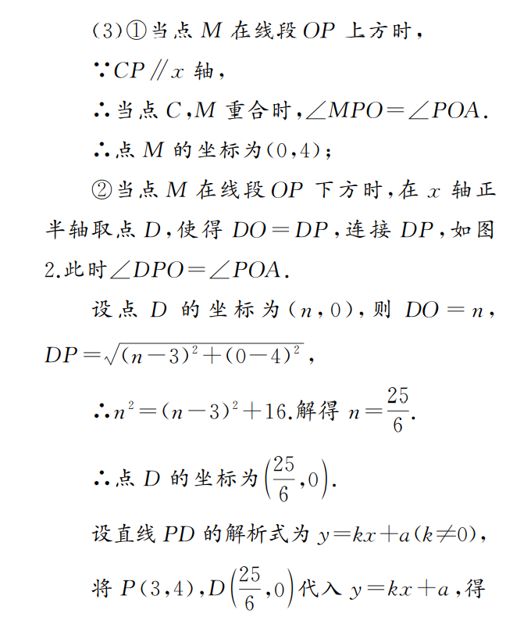
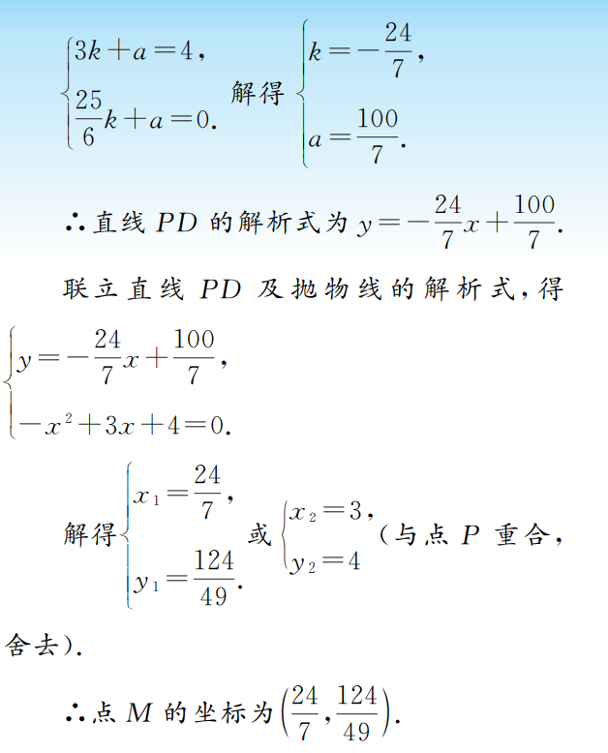
类型二：二次函数与面积问题

Slide 9
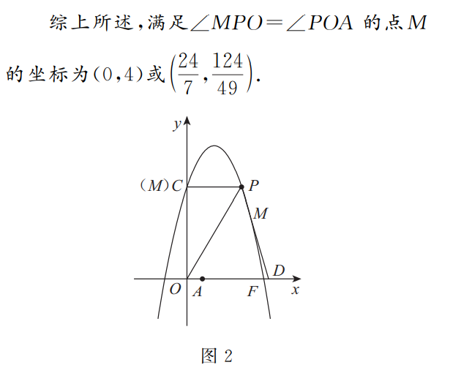
类型二：二次函数与面积问题

Slide 10
03
实战提分

Slide 11
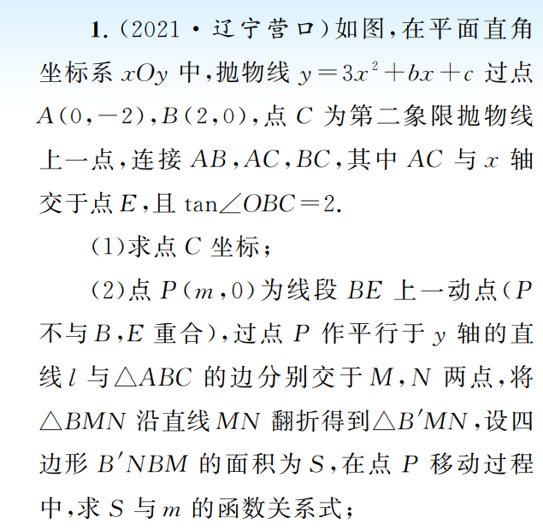
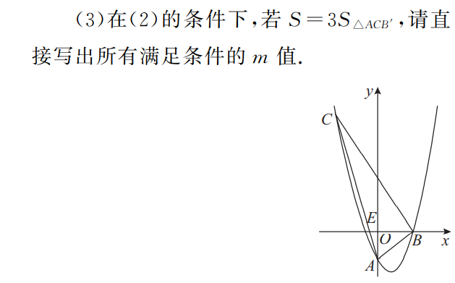
实战提分

Slide 12
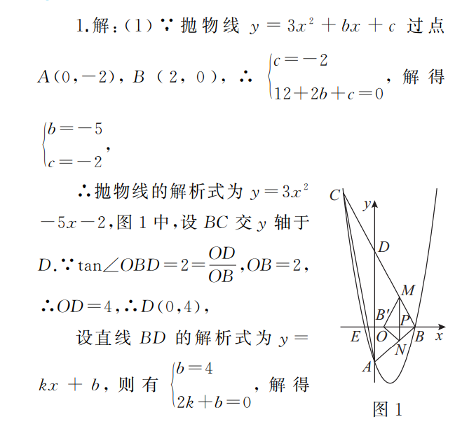
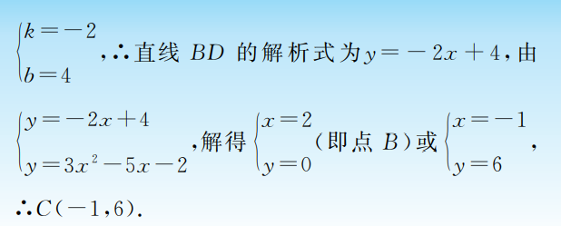
实战提分

Slide 13
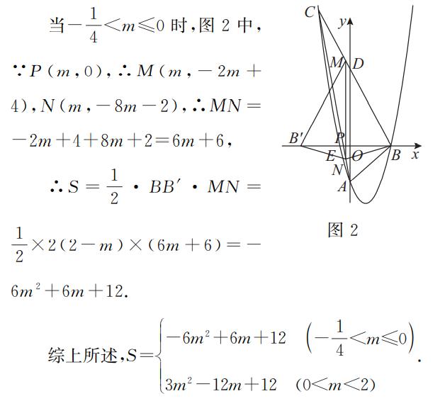
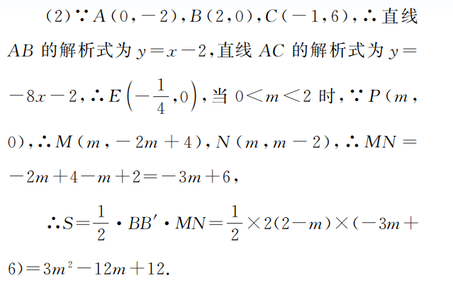
实战提分

Slide 14
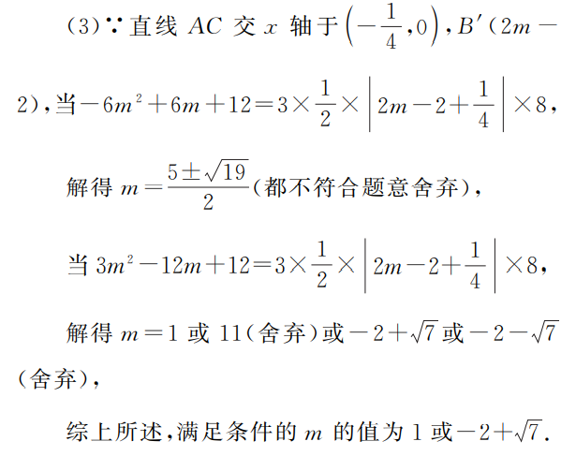
实战提分

Slide 15
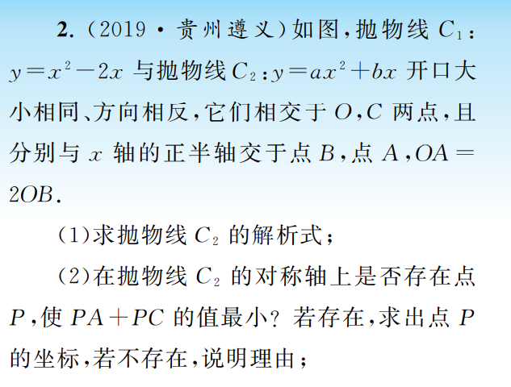
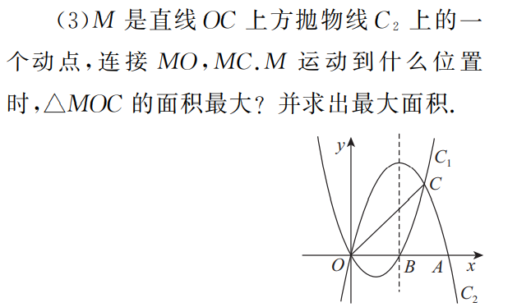
实战提分

Slide 16

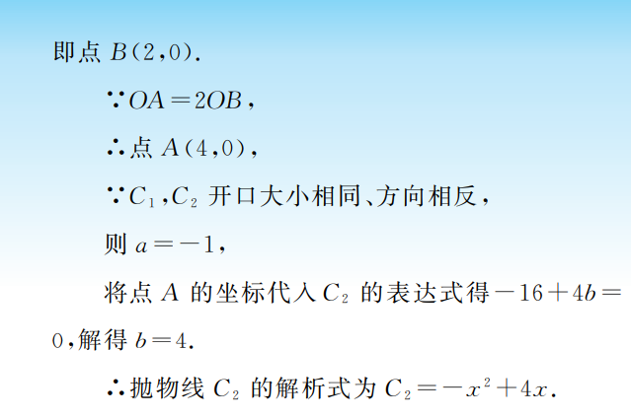
实战提分

Slide 17
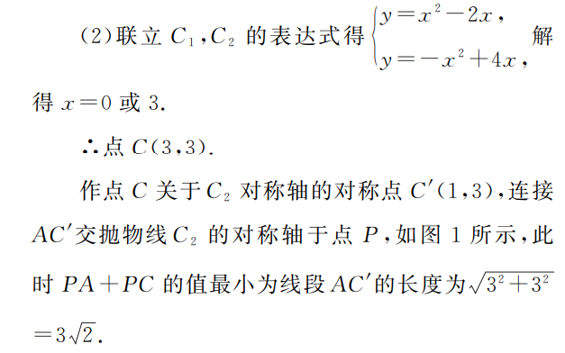
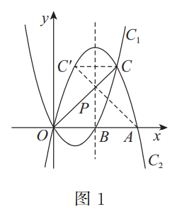
实战提分

Slide 18
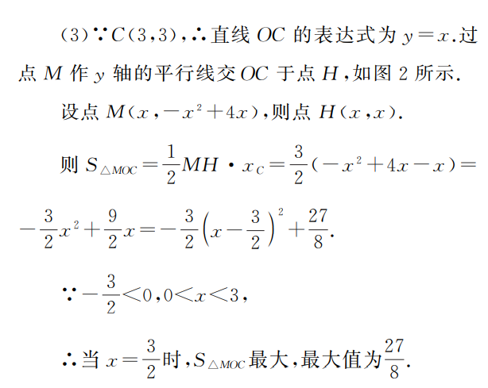
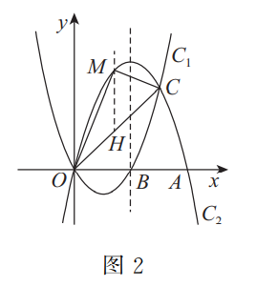
实战提分

Slide 19

小 结
二次函数中的面积问题要认真理解所谓的“铅直高，水平宽”两个概念，并学会根据已知或方便求的直线解析式来决定“横切”还是“竖切”，同时还要注意正确运用横纵坐标来求或者表示相关线段的长度。

